Slide 1

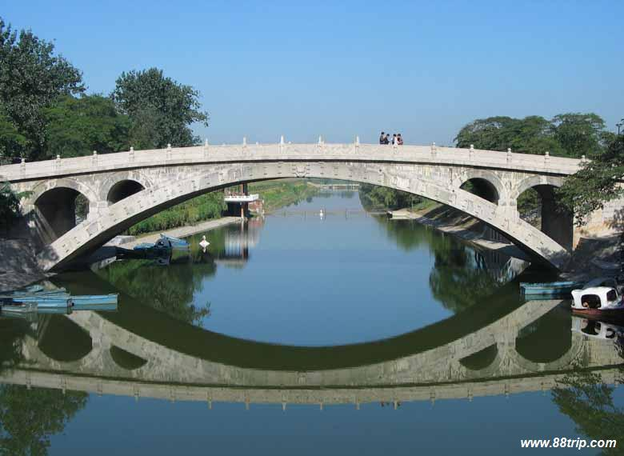
赵州桥

Slide 2
赵州桥简介
赵州桥建于隋代， 是工匠李春设计建造的，距今已有 1400年，不仅是我国，而且是世界上现存最早、保存最好的巨大的石拱桥，被誉为 “ 华北四宝之一”。

Slide 3
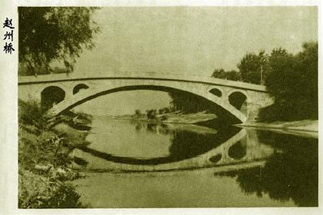
赵州桥有什么特点?
为什么说在建桥史上是一个创举?

Slide 4
想想这段话围绕什么意思写具体的。
桥面两侧有石栏，栏板上雕刻着精美
的图案：有的刻着两条相互缠绕的龙，嘴
里吐出美丽的水花；有的刻着两条飞龙，
前爪相互抵着，各自回首药物遥望；还有
的刻着双龙戏珠。所有的龙似乎都在游动，
真像活了一样。

Slide 5
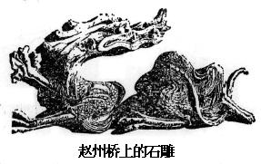
观察：
栏板上还雕刻着什么图案？

Slide 6
从古到今，桥有着悠久的历史，你们看看古代的桥，再看看现代的桥，它们有什么不同？

Slide 7

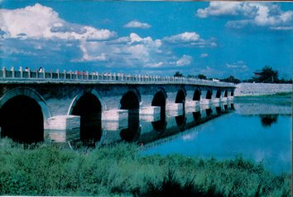
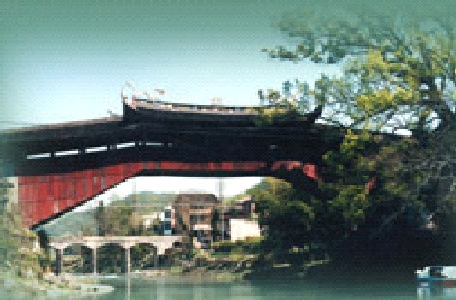
赵州桥
芦沟桥
泰顺廊桥

Slide 8

南京长江大桥

Slide 9

想一想，将来的桥会是什么样的呢？

Slide 10







